Slide 1
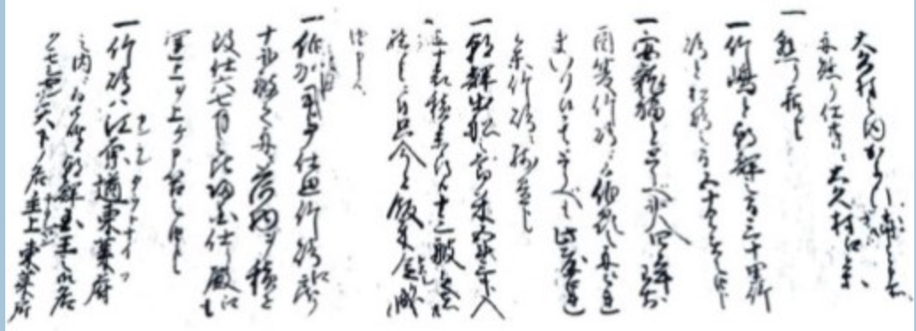
2-3. 원록구병자년조선주착안일권지각서
안용복 도일 사건.
일본 백기주의 앙용복 심문 후 그 내용을 기록.

Slide 2
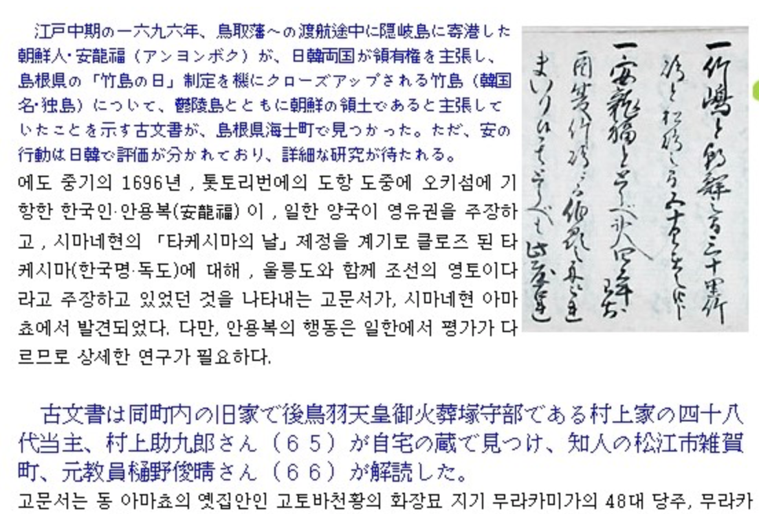
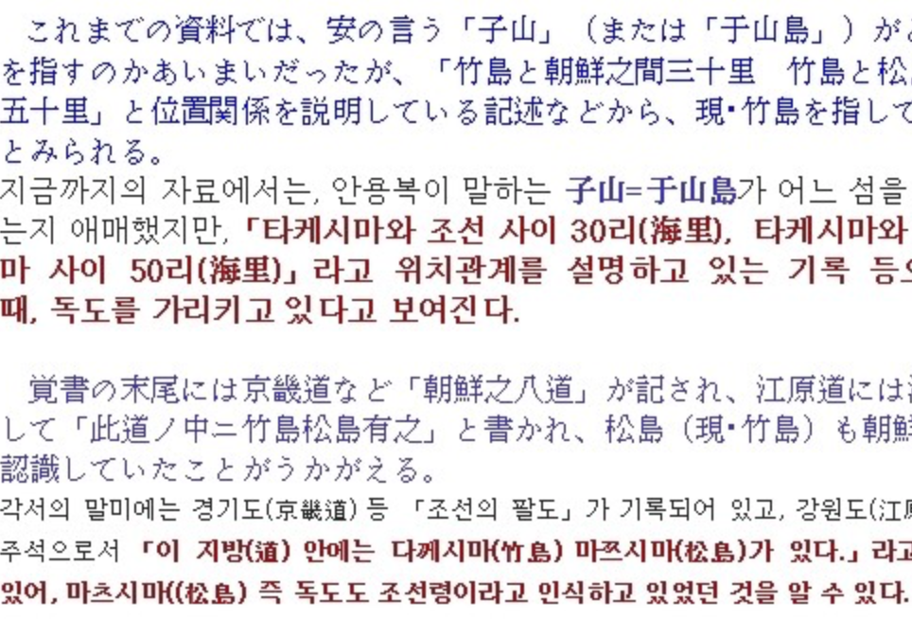
지각서가 발견된 당시 일본의 기사.
2005년 5월 일본의 ’산음중앙신보’에 실린 기사.

Slide 3
2-4. 개정일본여지로정전도

Slide 4
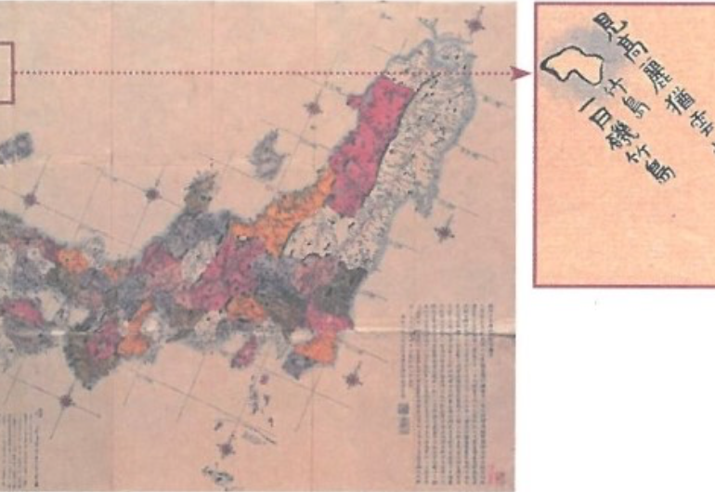
2-4. 개정일본여지로정전도
1775년 일본인 ‘나카쿠보 세키스이’ 제작
막부가 개정하여 배포.
독도가 일본의 영토가 아님을 기록한 지도.

Slide 5
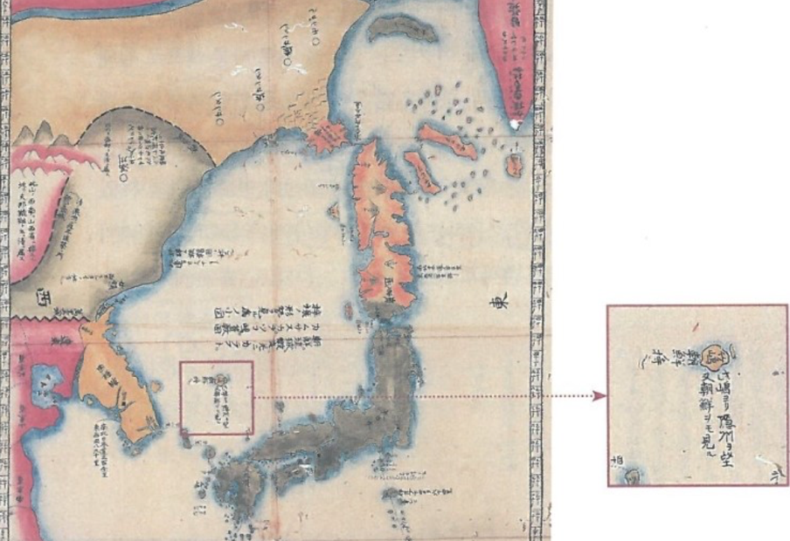
2-5. 삼국접양지도
조선 : 황색
일본 : 연한 녹색
류쿠국 : 붉은색

Slide 6
3. 연합국최고사령관 각서 SCAPIN: Supreme Commander for Allied Powers Instruction

Slide 7
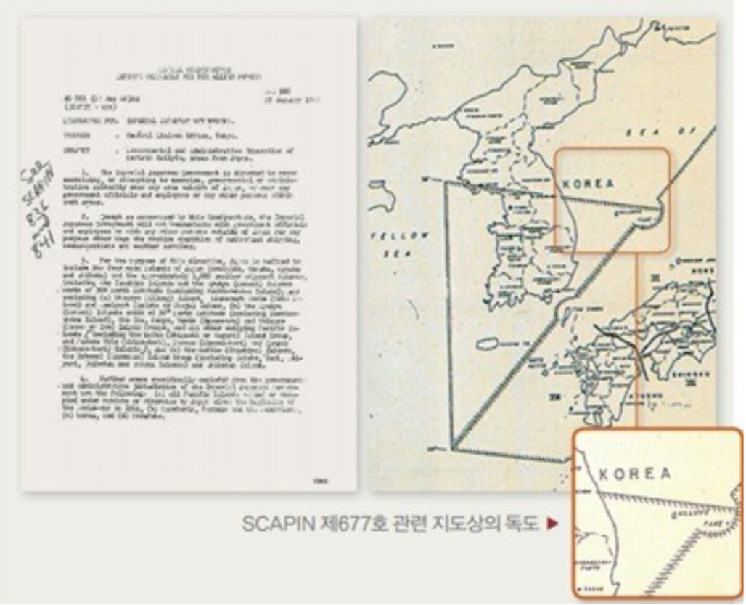
연합국 최고사령관 각서 제677호
<번역>
4. 일본제국정부의 통치권적 및 행정적 관할로부터 특별히 제외된 이에 더한 지역은 다음과 같다.
: (a) 1914년 제1차 세계대전 개시이래 신탁통치 또는 기타로 일본이 점령했거나 탈취한 모든 태평양의 도서들,
(b) 만주, 대만 및 패스카도어 섬,
(c) 코리아(Korea) 및
(d) 가라후도(화태).

